Slide 1


Muzeji u kriznim situacijama
Fotografija u kriŽnim situacijama
Marijana Kapetanović, majstorica fotografkinja

Slide 2
muzej (od grčkoga μoυσεῖoν: sjedište muza), u helenističko doba sastajalište umjetnika i znanstvenika, a od kraja srednjega vijeka naziv za zgradu u kojoj se pohranjuju kulturno-povijesni ili umjetnički predmeti. Danas ustanova ili zgrada u kojoj se čuvaju, proučavaju i po određenom sustavu (kronološki ili tematski) izlažu zbirke starina i umjetnina, prirodoznanstvenih , tehničkih i sličnih predmeta.
kriza ( od grčkog ϰρίσıς: odluka), dubok, sveobuhvatan poremećaj u životu pojedinca ili funkcioniranju društva sa snažnim i više ili manje teškim i trajnim posljedicama; prijelomno, prolazno teško stanje (društvena, politička kriza, ekonomska kriza ).

Slide 3
kriza = odluka Vjerujem, da smo imali izbor odluke, nipošto ne bismo pristali na ovu globalnu krizu. Večeras bi smo, sigurna sam, kao i prethodnih godina, dupkom napunili prostore ovog omiljenog, našeg muzeja. I, kako onda, ako nam je odluka o odgovornom ponašanju, odgovor na trenutnu kriznu situaciju..? U protekloj Noći muzeja u Muzeju grada Pakraca, simbolično, zbog teme i s punim poštovanjem zbog njegovog genija i životnih stavova, odjenula sam majicu s likom Nikole Tesle…Ne znam kakvu ćete vi odjevnu kombinaciju izabrati večeras, ja ću ponoviti istu, od lani. A dogodine planiram, po treći puta ponoviti isto, ali pronesti ju uživo- na istom mjestu u našem muzeju. Zbog toga jer se trenutno u većem broju, može jedino ovako, moja je odluka da večeras podijelim djelić opusa fotografske struke, a vas da pozovem na sudjelovanje u interaktivnoj radionici i izložbi u digitalnim prostorima Muzeja grada Pakraca.
Dobrodošli!

Slide 4
Dobro vam svjetlo! Fotografski je pozdrav koji u sebi sadrži samu srž fotografije- crtanje svjetlom, sprezanje zakona znanosti fizike i kemije, matematike, tehnike i tehnologije, a uokvireno likovnim izričajima. U vremenu bavljenja, sada u trenutcima bavljenja, klasičnom fotografijom okvir je upotpunjen i mirisnim senzacijama fotografskih laboratorija - svi ti kemijski spojevi… Digitalna fotografija donijela je neke nove mirise, ali i mnoge nove senzacije svojim postankom. Tijek vremena i količina - pojmovi su koji u najvećoj mjeri čine razliku između klasične fotografije i digitalne fotografije. Proces, a nakon pritiskanja okidača fotoaparata, u klasičnoj fotografiji traje duže i količine nastalih fotografija nisu tako lako ostvarive kao kod digitalne fotografije- nakon pritiskanja okidača digitalnog fotoaparata procesi ne moraju uzimati dugotrajan tijek vremena, a količine mogu biti vrlo lako ostvarive. Pa i samo okidanje kod okidača digitalnog fotoaparata- ne uzima materijalnu brojnost, ako tako odlučimo. Nove tehnologije mame svakoga tko ih, kao činjenicu razvoja tehnologija, susretne. Kao fotografkinja, prigrlila sam i nove tehnologije, donoseći odluke koliko i kako ih želim koristiti u svojem radu i stvaranju. Fotografija u kriŽnim situacijama- križanje klasične i digitalne fotografije uvijek je novi izazov i otvara nove mogućnosti izražavanja i stvaranja.
fotografija (foto- + -grafija/ φως phos ("svjetlo"), te γραφις graphis ("crtanje") ili γραφη graphê, koje zajedno znače otprilike "crtanje pomoću svjetla"), postupak dobivanja trajne slike objekta djelovanjem elektromagnetskoga zračenja (najčešće svjetlosti, tj. vidljivog dijela spektra) na fotoosjetljivu podlogu; također i pojedinačna slika dobivena tim postupkom. Svjetlost odražena od realnog objekta projicira se na fotoosjetljivu podlogu optičkim sustavom, najčešće objektivom kamere ili fotografskog aparata i uzrokuje na njoj promjene koje su kod klasičnih fotografskih postupaka fotokemijske, a kod digitalne fotografije fotoelektrične naravi.

Slide 5
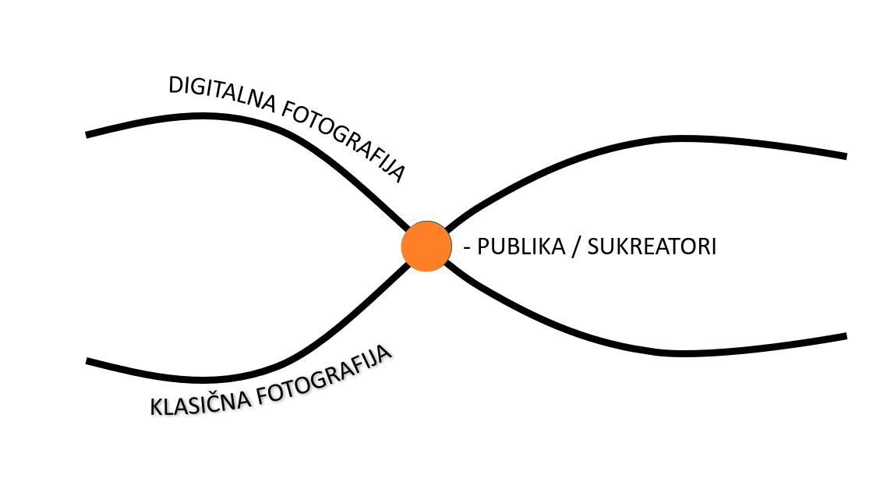
Pozivamo vas da budete sukreatori - ovaj narančasti krug, koji će se smjestiti svojim kreativnim izražavanjem u program Noći muzeja Muzeja grada Pakraca.

Slide 6
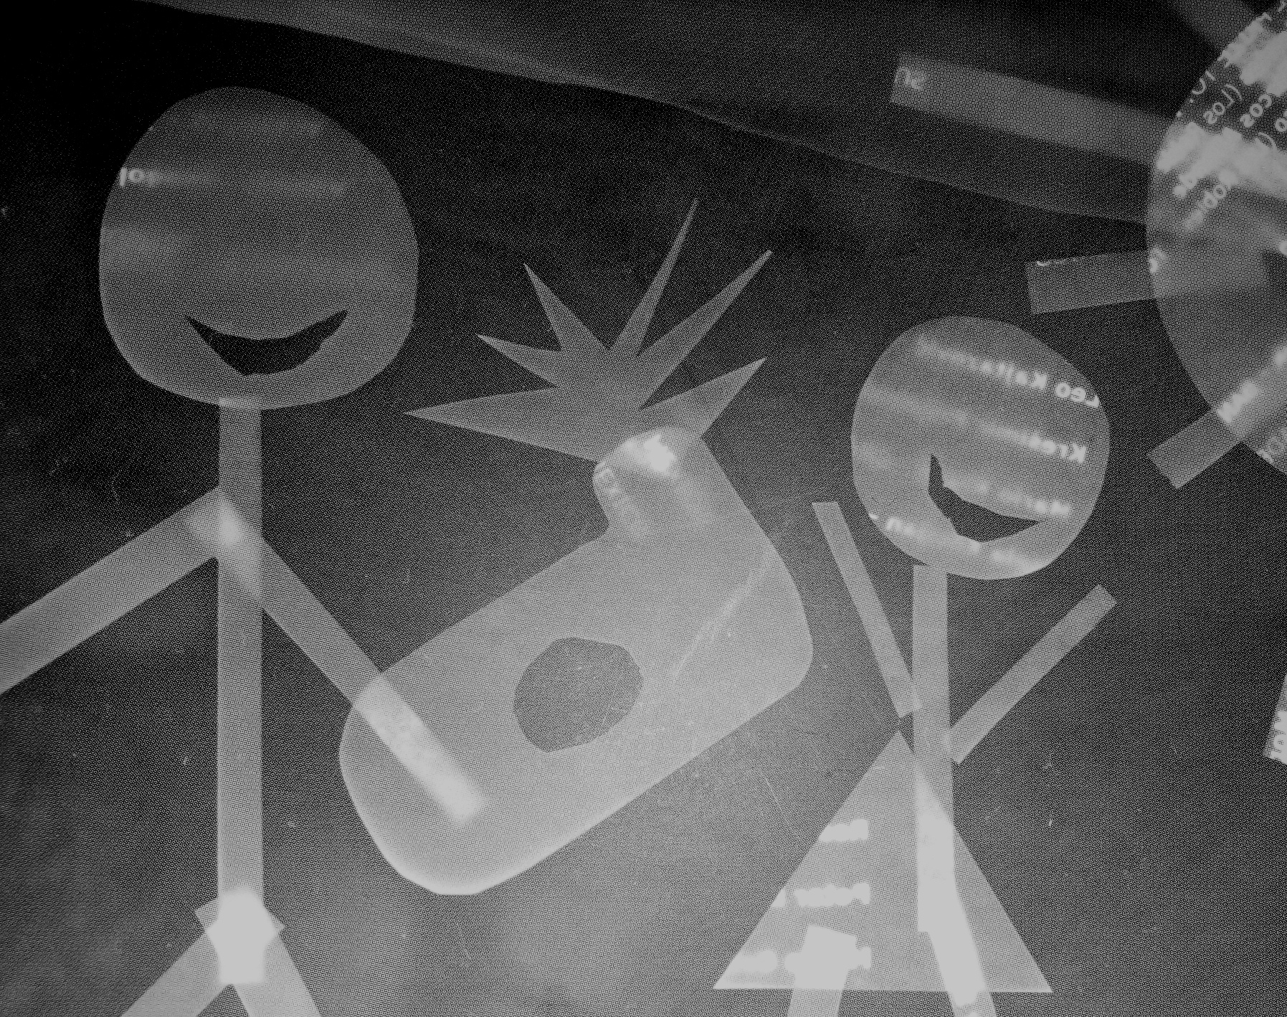
Fotogram je fotografska slika izrađena bez fotoaparata postavljanjem predmeta, u mraku ili pod laboratorijskim osvjetljenjem, izravno na površinu materijala osjetljivog na svjetlost-poput fotografskog papira, a zatim izlaganjem svjetlosti. Nakon toga, procesom razvijanja i fiksiranja s fotografskim kemikalijama, dobivamo vidljivu i učvršćenu/fiksiranu sliku koja više nije osjetljiva na utjecaj svjetlosti. Uobičajeni rezultat je negativna slika u sjeni koja pokazuje varijacije u tonu koje ovise o prozirnosti korištenih objekata.
Fotogram nastao upotrebom novinskog papira oblikovanog i postavljenog na fotografski papir, zatim razvijenog i fiksiranog uobičajenim fotolaboratorijskim postupkom.

Slide 7
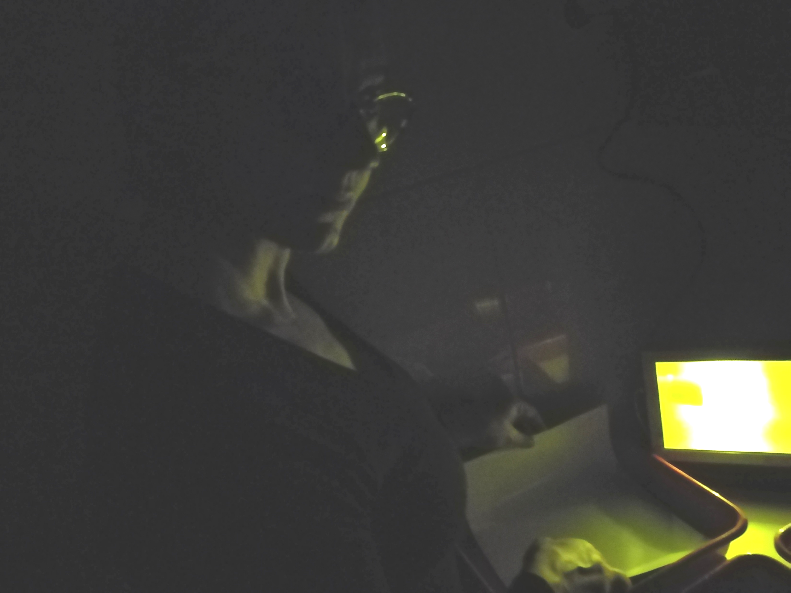
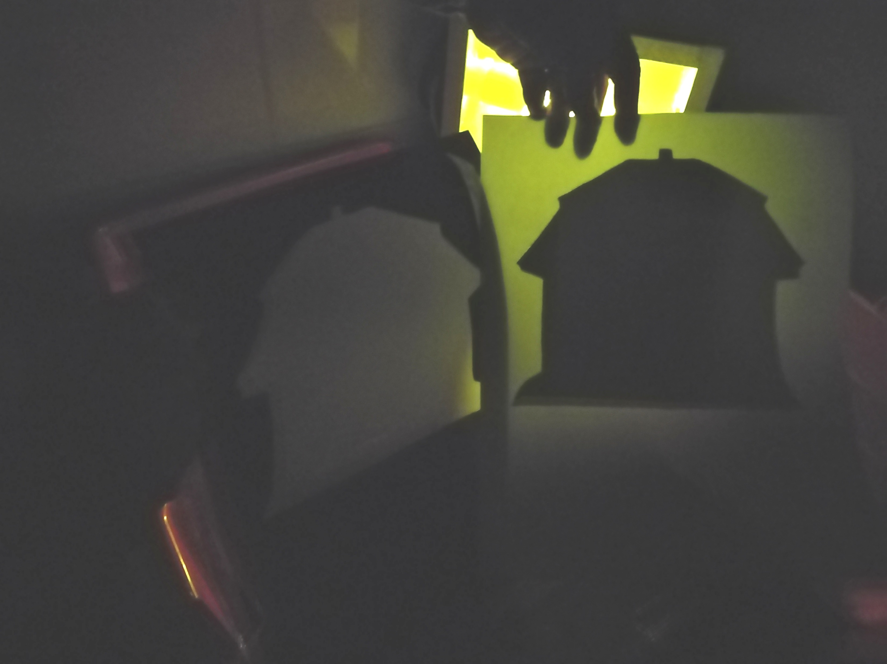
Zeleni fotolaboratorij. Crvena i zelena boja spektra ne utječu na fotoosjetljivi fotografski materijal.

Slide 8
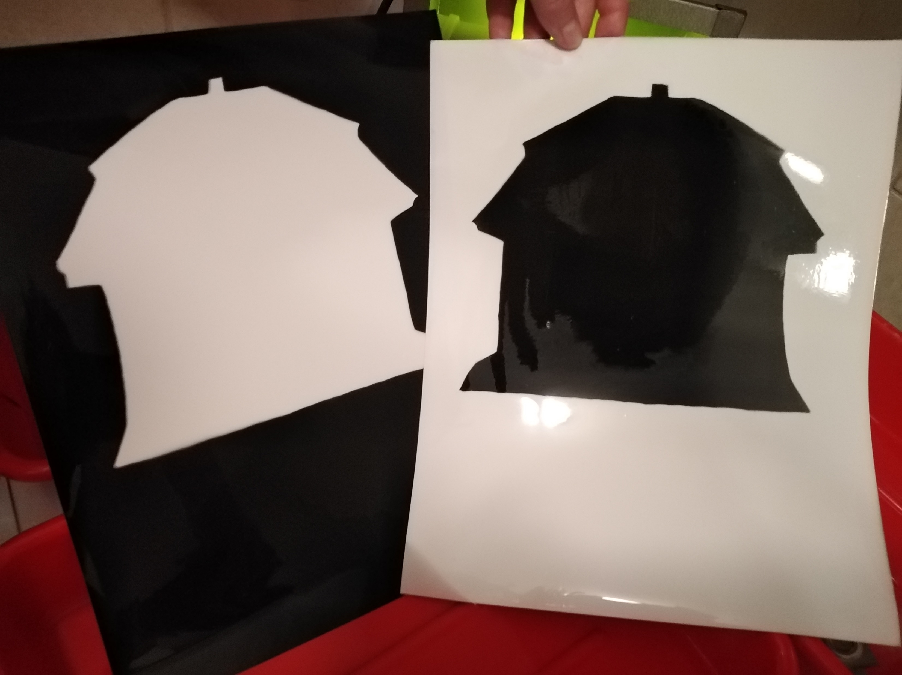
Ovi fotogrami izrađeni su na foto papiru i s fotografskim kemikalijama tvornice koja više ne postoji, a bila je simbol kvalitete i fotografskog stvaralaštva-FOTOKEMIKA, Zagreb

Slide 9


Digitalizirani fotogrami

Slide 10
U prilogu ove prezentacije, nalaze se digitalizirani fotogrami u jpg formatu. Pozivamo vas da digitalizirani fotogram preuzmete na svoje računalo te na njemu digitalno intervenirate na način na koji god želite. Također, motiv sa digitaliziranog fotograma možete isprintati ili precrtati te na njemu intervenirati likovnom tehnikom po izboru, a zatim uradak fotografirati. Za koju god tehniku izražavanja se odlučite, svoj uradak pošaljite kao odgovor u digitalne prostore Muzeja grada Pakraca ( odgovor na fb post, e-mail Muzeja grada Pakraca )
https://hr-hr.facebook.com/muzejgrada.pakraca/
email: muzej@pakrac.hr

Slide 11
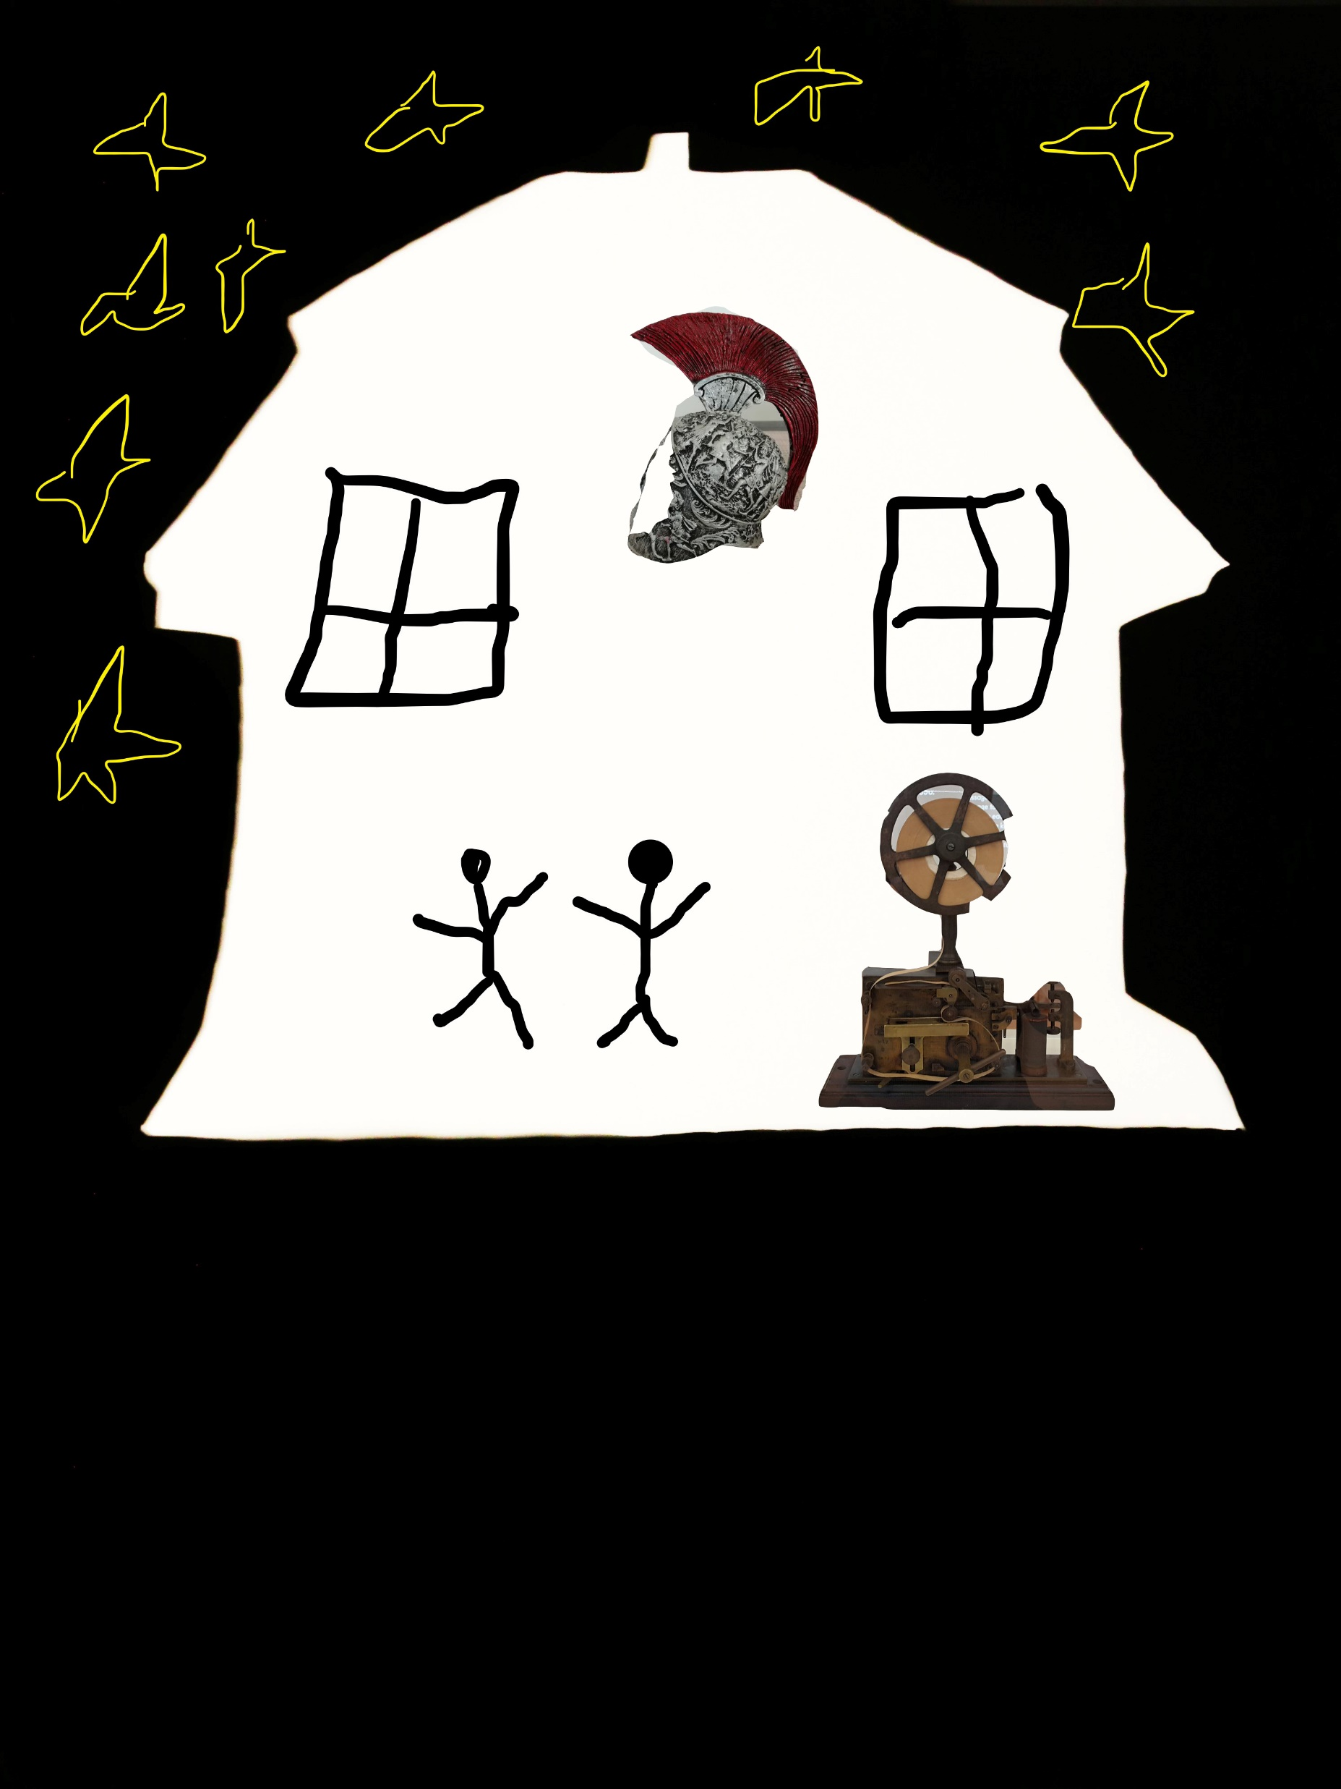
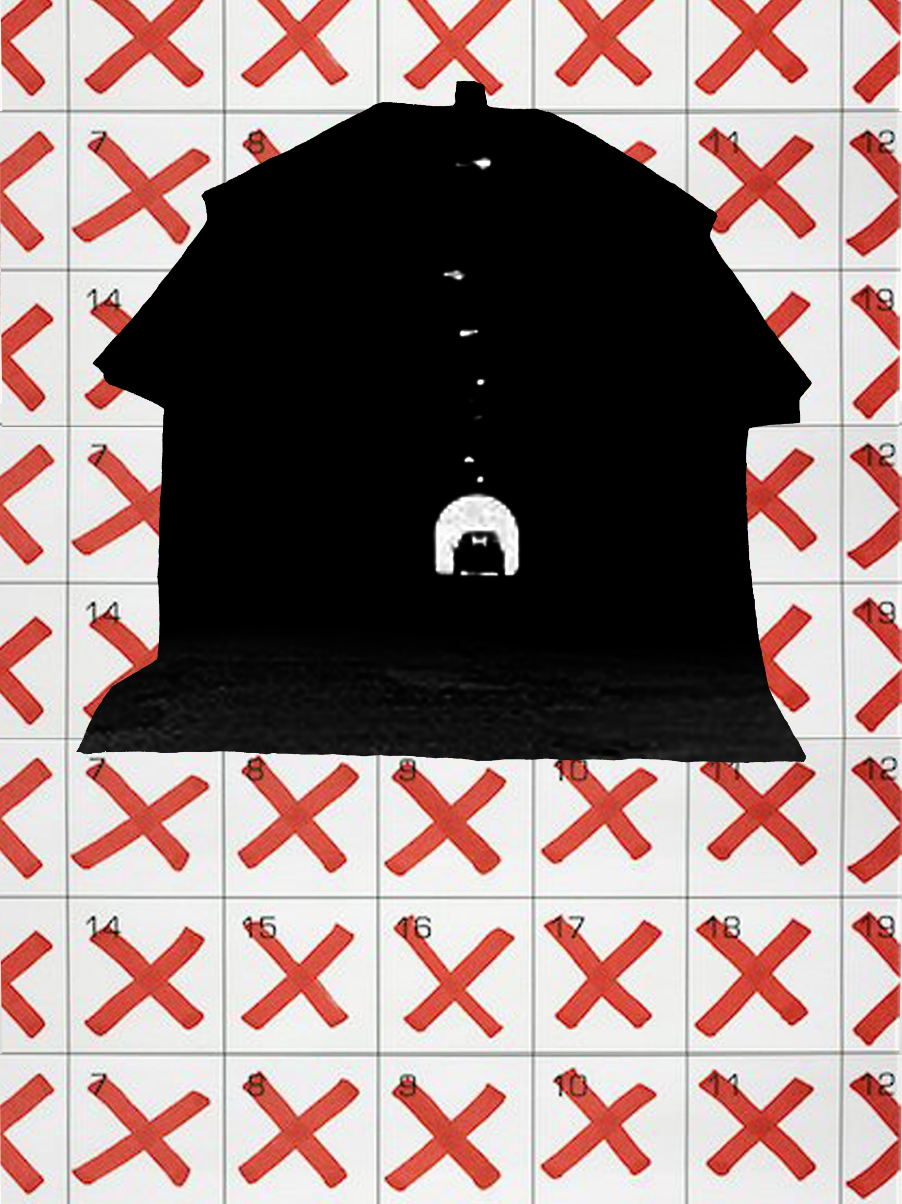
Boris Vidiček, učenik Željko Sović, mag.ing.arch.

Slide 12
Muzeji u kriZnim sitacijama. Fotografija u kriŽnim sitacijama. Publika u krUŽnim situacijama.
Hvala vam što se bili sukreativni dio Noći muzeja u Muzeju grada Pakraca. Narančasti krug kreativnosti i podrške.

